Slide 1
KALKULUS I
Dosen : Ade Kurniawan Kampus : Institut Bisnis Muhammadiyah, Bekasi
2020

Slide 2
BAB I
SISTEM BILANGAN RIIL

Slide 3
SISTEM BILANGAN
N :
1,2,3,….
Z :
…,-2,-1,0,1,2,..
N : bilangan
asli
Q :
Z : bilangan bulat
Q : bilangan rasional
Contoh Bil Irasional
R : bilangan real

Slide 4
GARIS BILANGAN
Definisi
Setiap bilangan real mempunyai posisi pada suatu garis yang disebut dengan garis bilangan (real)
-3
0
1

Slide 5
SELANG BILANGAN
Definisi
Himpunan bagian dari garis bilangan disebut selang

Slide 6
JENIS-JENIS SELANG
Himpunan
Selang
Grafik
{
<
}
(
)
x
x
a
−
∞
,
a
a
{
≤
}
(
]
x
x
a
−
∞
,
a
a
{
<
<
}
(
)
x
a
x
b
a
,
b
a
b
{
≤
≤
}
[
]
x
a
x
b
a
,
b
a
b
{
>
}
(
)
x
x
b
b
,
∞
b
{
≥
}
[
∞
)
x
x
b
b
,
b
{
∈
ℜ
}
(
)
x
x
∞
,
∞

Slide 7
SIFAT BILANGAN REAL
Adapun sifat urutan dari bilangan real :
  Trikotomi
  Apabila x dan y adalah suatu bilangan, maka hasilnya berlaku salah satu dari
  pernyataan ini, x < y atau x > y atau x = y
  Ketransitifan
  Apabila x < y dan y < z maka x < z
  Perkalian
  Apabila z merupakan bilangan positif dan x < y maka xz < yz, sedangkan
  apabila z merupakan bilangan negatif, maka xz > yz

Slide 8
PERTIDAKSAMAAN
  Definisi
  Pertidaksamaan disini adalah pernyataan dua kuantitas yang tidak setara nilainya.
  Pernyataan matematika banyak mengandung peubah-peubah. Salah satu yang
  dihubungkan oleh tanda-tanda ketidaksamaan, yakni >,<,≤, atau ≥

Slide 9
BENTUK UMUM
Pertidaksamaan suatu variabel yaitu suatu bentuk aljabar dengan satu variabel yang dihubungkan dengan relasi urutan.
Bentuk umum dari pertidaksamaan,
dengan A(x), B(x), D(x), E(x) adalah suku banyak (polinom), dimana B(x) ≠ 0, E(x) ≠ 0

Slide 10
SIFAT - SIFAT
Sifat-sifat Operasi
Jika a> b dan b>c, maka a > c
Jika a>b, maka a+c > b+c
Jika a>b dan c merupakan bilangan positif, maka ac > bc
Jika a>b dan c merupakan bilangan negatif, maka ac < bc

Slide 11
Dengan mengganti tanda > pada sifat-sifat operasi dengan tanda <, maka akan didapatkan sifat-sifat yang analog berikut :
Jika a<b dan b<c, maka a<c
Jika a<b, maka a+c < b+c
Jika a<b, maka a-c < b-c
Jika a<b dan c adalah bilangan positif, maka ac < bc
Jika a<b dan c adalah bilangan negatif, maka ac > bc

Slide 12
ac>0 jika a>0 dan c>0 atau jika a<0 dan c<0
ac<0 jika a<0 dan c>0 atau jika a>0 dan c<0
a/c > 0 jika a>0 dan c>0 atau jika a<0 dan c<0
a/c < 0 jika a<0 dan c>0 atau jika a>0 dan c<0
jika a>b, maka –a<-b
jika 1/a < 1/b, maka a > b
jika a<b<c, maka b>a dan b<c (bentuk komposit)
jika a>b>c, maka b<a atau b>c (bentuk komposit)

Slide 13
JENIS - JENIS
Jenis Pertidaksamaan terdiri dari :
a. Pertidaksamaan Linear (pangkat satu)
b. Pertidaksamaan Kuadrat
c. Pertidaksamaan Bentuk pecahan
d. Pertidaksamaan Bentuk nilai mutlak (modus)

Slide 14
PERTIDAKSAMAAN LINEAR
Disebut juga dengan pertidaksamaan pangkat satu
Adalah pertidaksamaan yang salah satu atau kedua ruasnya mengandung bentuk linear dalam x, yang variablenya berderajat satu dengan menggunakan tanda hubung > atau <
Pertidaksamaan ini bersifat :
- Kedua ruas dapat ditambah atau dikurangi dengan bilangan yang sama
- Kedua ruas dapat dikali atau dibagi dengan bilangan positif yang sama
- Kedua ruas dapat dibagi atau dikali dengan bilangan negatif yang sama, sehingga
penyelesaiannya tidak berubah asal saja arah dari tanda pertidaksamaan dibalik

Slide 15
Langkah-langkah penyelesaian :
- Pindahkan semua yang mengandung variable ke ruas kiri, sedangkan yang
tidak mengandung variable ke ruas kanan

Slide 16
PERTIDAKSAMAAN KUADRAT
Adalah suatu pertidaksamaan yang pangkat tertinggi dari variabelnya adalah 2
Bentuk Umum Pertidaksamaan Kuadrat ini yakni :
ax² + bx + c > 0, dengan a,b,c merupakan konstanta dan a≠0

Slide 17
Langkah-langkah penyelesaian :
Tentukan batas-batasnya dengan mengubah ke dalam persamaan kuadrat
Buatlah garis bilangan dan masukkan batas yang diperoleh (jika ada) dengan
batas yang kecil di sebelah kiri
Uji titik pada masng-masing daerah
Tentukan Himpunan Penyelesaian (HP)

Slide 18
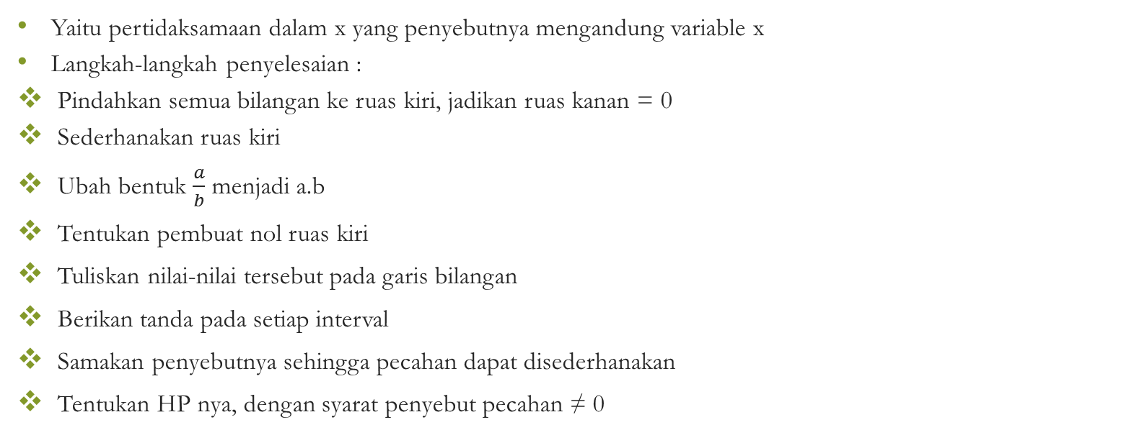
PERTIDAKSAMAAN BENTUK PECAHAN
Yaitu pertidaksamaan dalam x yang penyebutnya mengandung variable x
Langkah-langkah penyelesaian :
Pindahkan semua bilangan ke ruas kiri, jadikan ruas kanan = 0
Sederhanakan ruas kiri
Ubah bentuk $\frac{a}{b}$ menjadi a.b
Tentukan pembuat nol ruas kiri
Tuliskan nilai-nilai tersebut pada garis bilangan
Berikan tanda pada setiap interval
Samakan penyebutnya sehingga pecahan dapat disederhanakan
Tentukan HP nya, dengan syarat penyebut pecahan ≠ 0

Slide 19
PERTIDAKSAMAAN NILAI MUTLAK
Adalah pertidaksamaan dimana variabelnya berada didalam tanda mutlak
Bentuk Umum,

Slide 20
Langkah-langkah penyelesaian :
|x| < a -a < x < a
|x| > a x < -a atau x > a
|x| < |y| x² < y²

Slide 21
KESIMPULAN
Menyelesaikan masalah suatu pertidaksamaan adalah mencari semua
himpunan bilangan real yang membuat pertidaksamaan berlaku. Himpunan
bilangan real ini disebut juga Himpunan Penyelesaian (HP)

Slide 22


